Slide 1
Systematic Uncertainties and Their Impact on Gamma-Ray Searches for Dark Matter in Dwarf Galaxies
中村惺一

Slide 2
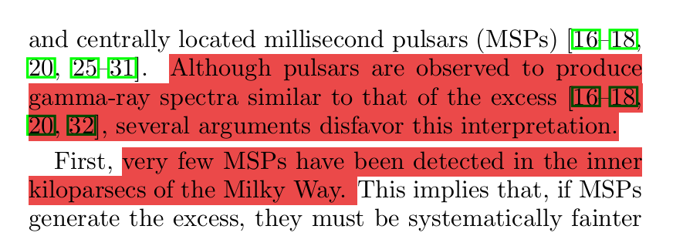
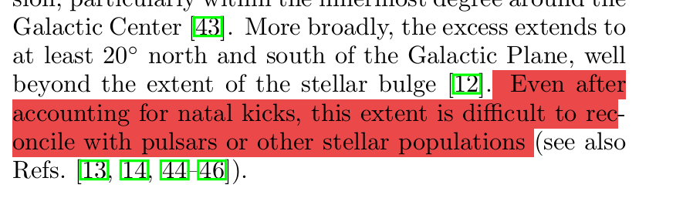
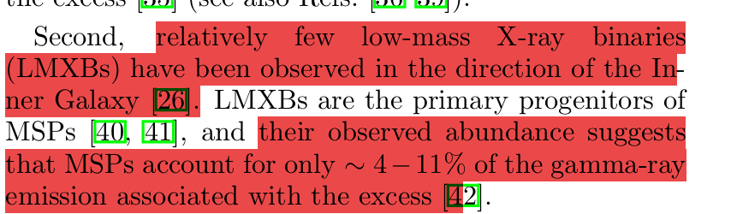
簡単な概要
Fermi-LATの観測により、銀河中心からWIMP（暗黒物質）の対消滅予想と一致するガンマ線超過が見つかっている。
ミリ秒パルサー説もあるが、否定的な要素が多い。
Notes:
簡単な概要がこれ
→拮抗する説としてミリ秒パルサーもあるが、最初にintroで否定！
これが僕が知っているガンマ線過剰の原因特定界隈の全体把握
この論文はミリ秒パルサーについて否定的という立場を明らかにしておこうかな

Slide 3
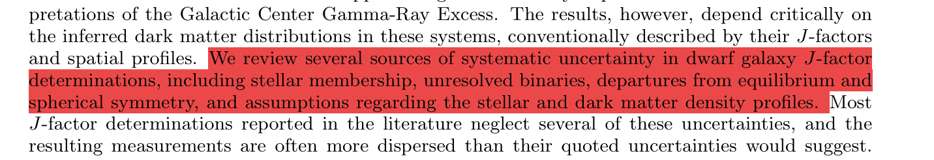
内容ーなにしたの？
→不確実性はもっと大きいんじゃないのかと疑った。
星の所属判定
未分解の連星
平衡状態や球対称性からのズレ
および星と暗黒物質の密度プロファイルに関する仮定
系統的不確実性の要因をレビューする。
既存研究はこれらを過小評価しており、実際には $Δ\log_{10}{J}∼0.5$程度の不確実性を追加すべきである。本研究はこの誤差が解析に与える影響を定量化する。

Slide 4
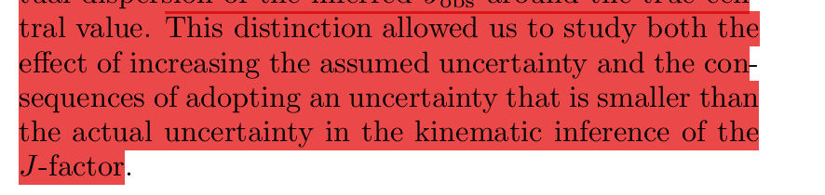
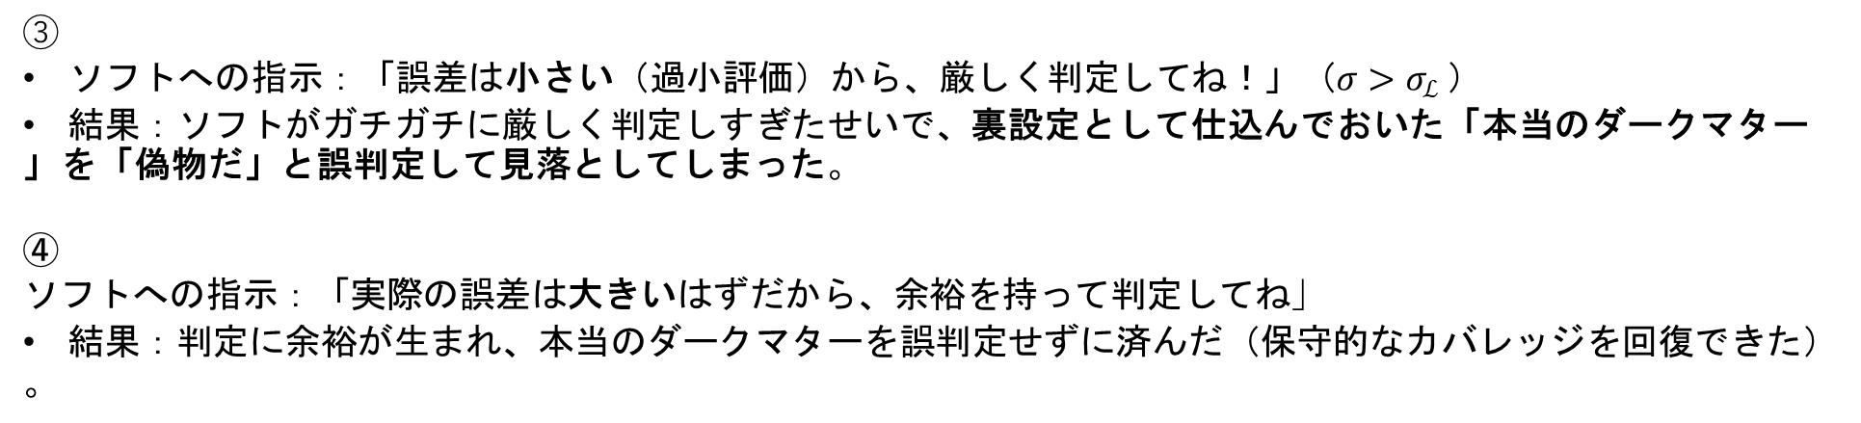
検証手法
想定する不確実性を大きくした場合の効果と、実際の不確実性よりも小さい値を採用した場合の結末の両方を研究することができた
①パソコンの中に「本当のダークマターのシグナルが存在する宇宙」をシミュレーションで作る。
②ソフトに与える「誤差の想定値（$σ_{ℒ}$）」を変えてテストしました。
③
  ソフトへの指示：「誤差は小さい（過小評価）から、厳しく判定してね！」（$σ>σ_{ℒ}$ ）
  結果：ソフトがガチガチに厳しく判定しすぎたせいで、裏設定として仕込んでおいた「本当のダークマター」を「偽物だ」と誤判定して見落としてしまった。
④
ソフトへの指示：「実際の誤差は大きいはずだから、余裕を持って判定してね」
  結果：判定に余裕が生まれ、本当のダークマターを誤判定せずに済んだ（保守的なカバレッジを回復できた）。

Slide 5
結論
①Jファクターの誤差や空間の広がりを正確にモデル化しないと、銀河中心のシグナルと矮小銀河の観測結果との間の矛盾が、過剰に誇張（overstated）されてしまうことを我々の結果は示している。
②解析において、すべての矮小銀河を点源（point sources）として扱うと、注入した真のシグナルの棄却率が大幅に増加してしまう。」
③「将来、より長時間のガンマ線観測や新しいターゲットの発見によって感度が向上したとしても、暗黒物質への強固な制約を得るには、Jファクターの不確実性（誤差）を根本的により良く制御することが求められる。」
Notes:
①について。

